Slide 1
LA PRESENTE ENCUESTA DE SATISFACCION AL CLIENTE FUE PRACTICADA A LOS CIUDADANOS QUE VISITAN NUESTRA PÁGINA WEB ANH DURANTE EL PERIODO SEPTIEMBRE 14-2014 A ENERO 13-2015, OBTENIENDO LOS RESULADOS REFLEJADOS A CONTINUACIÓN. EL NUMERO DE CIUDADANOS QUE ATENDIO NUESTRA ENCUESTA FUERON 34.
ATENCIÓN AL CIUDADANO Y COMUNICACIONES

Slide 2
1. Cuando usted se contactó con la ANH, la respuesta a su PQRS le pareció:
3. El tiempo de respuesta a su solicitud de PQRS por cualquiera de los medios, lo deja:

Slide 3
2. Con oportunidades de mejora. ¿Cuáles?

Slide 4
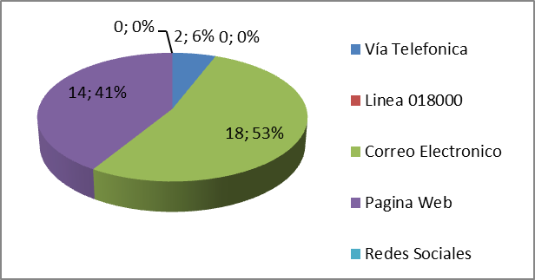
4. ¿Cuál es el canal que más utiliza para tramitar una PQRS?

Slide 5
5. Comentarios y/o Sugerencias

Slide 6
6. Conclusiones
Aunque es una muestra realmente pequeña, nos ayuda a discernir la satisfacción del cliente en cuanto a la atención prestada por La ANH, el tiempo de respuesta como factor fundamental se prioriza y deja claro que el mismo (tiempos de ley) se cumplen. No es redundante afirmar que las respuestas dadas cumplen las expectativas y logra satisfacer al peticionario como se evidencia en la pregunta No. 1. Resalto nuevamente que la muestra es muy pequeña para sacar unas conclusiones macro, sin embargo ayuda a vislumbrar o esclarecer el camino por el que va hoy la Atención al Ciudadano.
Entre los cometarios y las oportunidades consignadas por los encuestados se muestra un alto grado de particularidad, y es que la ANH se haga más visible ante los ojos de país. No obstante y en general la poca imagen que ha mostrado la ANH, ha sido de gran aceptación.

